Slide 1

Дистантная билингвальная олимпиада как мотивация к учебе в действии

Slide 2


Что такое «дистантная билингвальная олимпиада»?

Slide 3
Что такое «дистантная билингвальная олимпиада»?
Первая олимпиада в 2008-2009
Олимпиада 2017-2018 – более 200 участников
Широкая география: самые активные участники олимпиады 2017-2018 – Кишинев и Владимир
Активное участие учащихся заочной формы обучения

Slide 4
Что такое «дистантная билингвальная олимпиада»?
3 возрастные группы: 5-6 классы, 7-8 классы, 9-11 классы
два тура: 1 тур – декабрь, 2 тур – февраль
«пробный тур» - олимпиада в соцсетях
заочное участие
Задания на русском и английском языке
case-study

Slide 5
Зачем мы это делаем?
популяризация билингвального дистанционного образования среди педагогов и школьников,
вовлечение школ-партнеров
создание условий для глубокого и всестороннего изучения английского языка как средства, способствующего получению новых знаний и выполнению конкретных задач
Повышение уровня мотивации к учебе, к поиску и анализу информации

Slide 6

Поиск новых форматов

Slide 7
Поиск новых форматов
Переход всех туров на заочный формат
Case study
Использование отсылок к поп-культуре в образовательных и мотивационных целях
«Разогрев» в соцсетях – «0 тур»

Slide 8
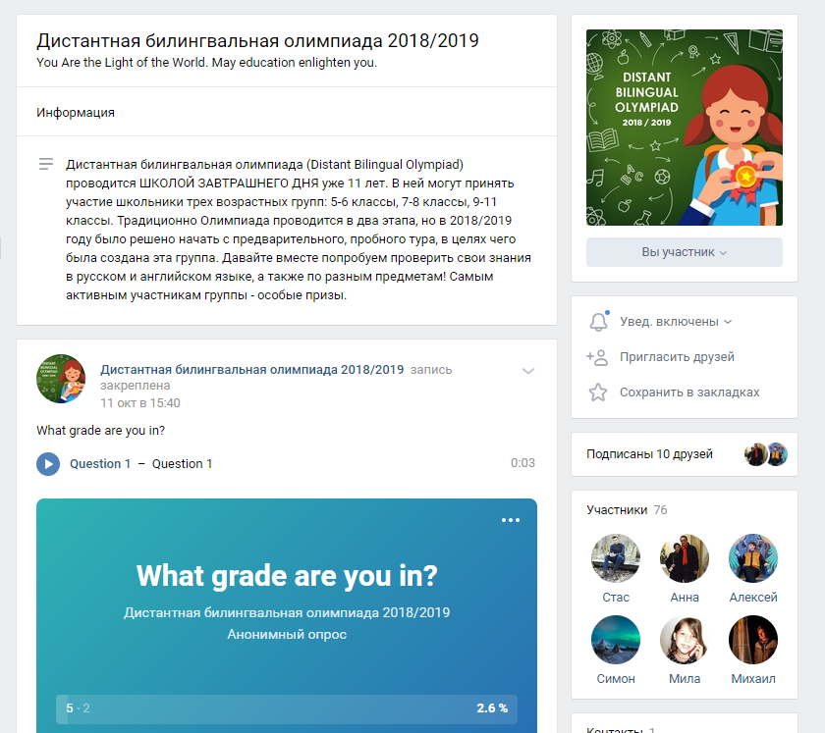

Slide 9
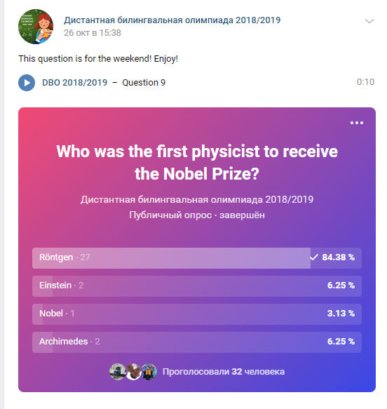
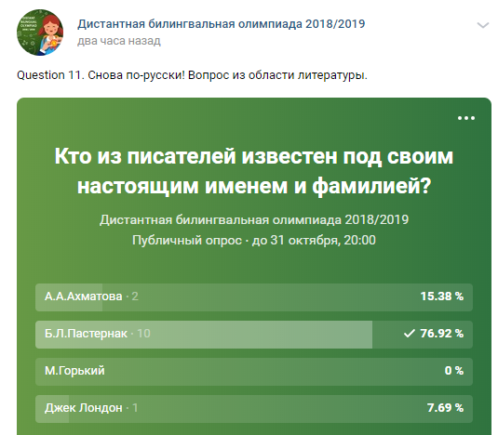

Slide 10

